Slide 1
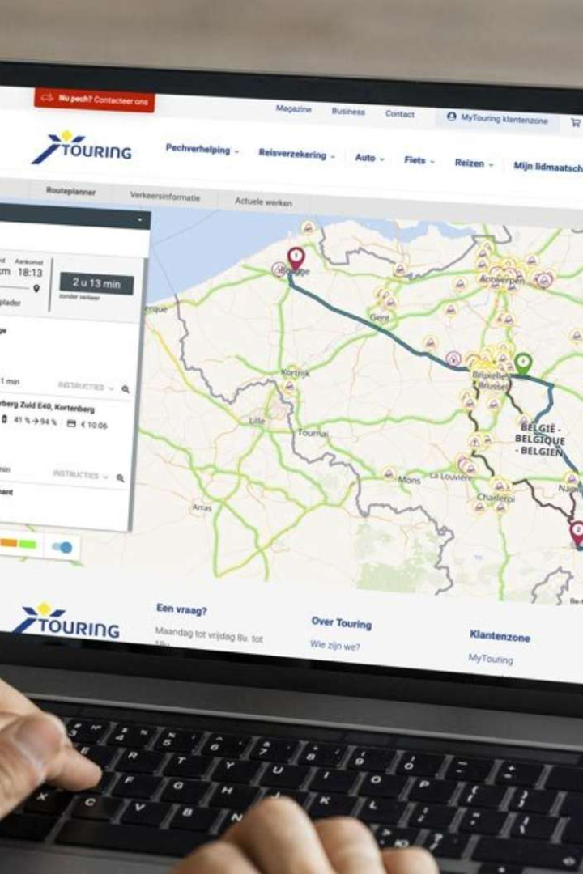
Roteirizador Inteligente
Um roteirizador inteligente é um sistema que utiliza algoritmos avançados e inteligência artificial para otimizar rotas em logística, transporte e entregas.

Slide 2
Vantagens do Roteirizador Inteligente
Otimização de Rotas
Melhoria na eficiência na entrega de produtos e serviços através da roteirização inteligente.
Economia de Tempo e Recursos
Redução de custos operacionais devido à otimização de rotas e menor consumo de combustível.
Melhoria na Experiência do Cliente
Entrega mais rápida e precisa, resultando em maior satisfação do cliente e fidelidade à marca.

Slide 3
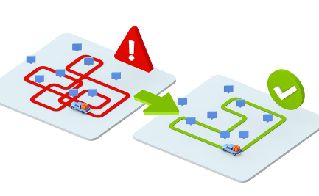
Funcionalidades do Roteirizador
Otimização de Rotas
.
O roteirizador utiliza algoritmos avançados para encontrar as melhores rotas com base em critérios pré-definidos.

Slide 4
Como Implementar um Roteirizador Inteligente
1
Identifique Suas Necessidades
Analise suas operações atuais e defina os objetivos e requisitos específicos para a implementação do roteirizador inteligente.
2
Planeje a Implementação
Crie um plano de implementação detalhado, incluindo treinamento da equipe, integração com sistemas existentes e prazos.
3
Teste e Ajuste
Realize testes exaustivos do roteirizador e ajuste-o de acordo com o feedback dos usuários e métricas de desempenho.

Slide 5
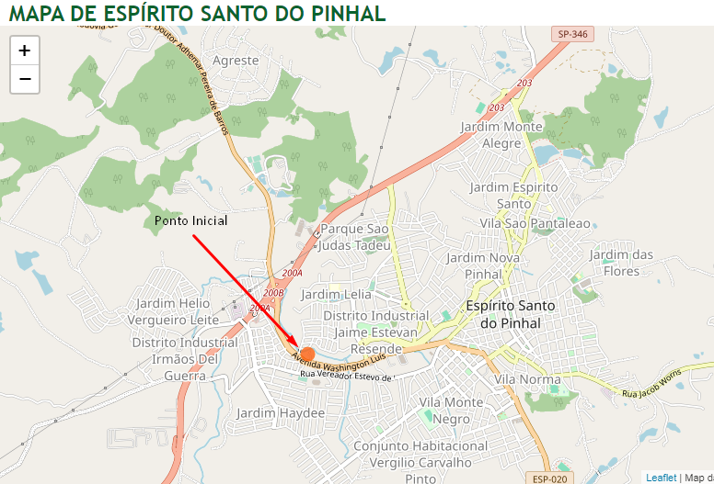

Slide 6
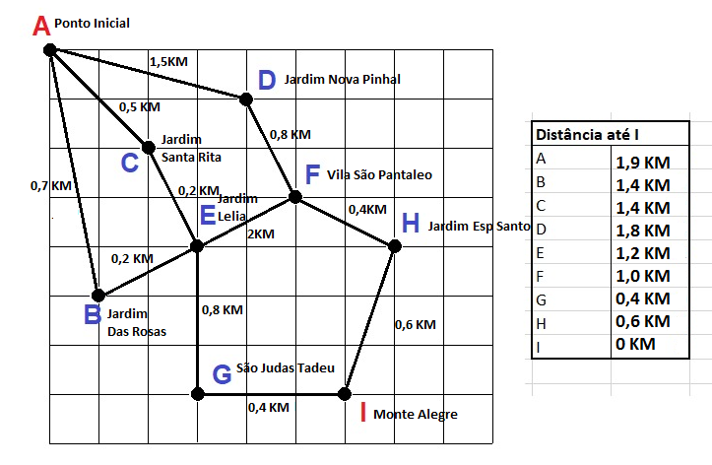
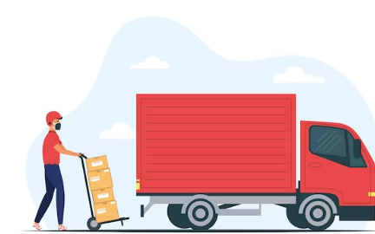

Slide 7
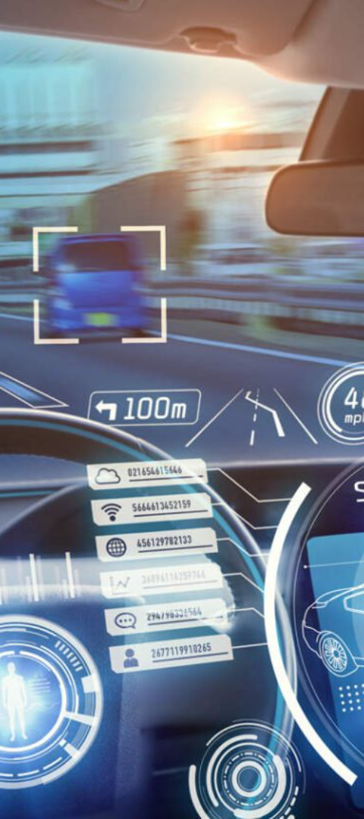
Conclusão e Próximos Passos
Melhoria Operacional
Um roteirizador inteligente pode trazer benefícios significativos para a sua operação logística, otimizando suas rotas e reduzindo custos.
Investimento Estratégico
A implementação de um roteirizador inteligente é um investimento estratégico que pode melhorar a satisfação do cliente e impulsionar a eficiência operacional.

